Slide 1
420-KBA-LG, programmation de bases de données
Saliha Yacoub

Slide 2
Les bases de données NoSQL
Introduction aux bases de données NoSQL
MongoDB, introduction
Créer une base de données
Insertion des données
Rechercher des données
Mise à jour des données
Intégration avec C#

Slide 3
Les bases de données NoSQL
Vers le milieu des années 70, nous avons vu naître les SGBDs relationnels, qui utilisent le modèle relationnel de Edgar Frank « Ted » Codd. Aujourd’hui les SGBD relationnels sont présents dans la majorité des entreprises et représente la plus grosse part du marché des SGBD. https://db-engines.com/en/ranking
Le succès des SGBDR est sans doute parce qu’ils tirent leur fondement des mathématiques: La théorie des ensemble et l’algèbre relationnelle.
Les géants comme Oracle, Microsoft et IBM ont une importante part du marché dans ces SGBDR.
SQL est le langage de haut niveau pour interroger des DB relationnelles.

Slide 4
Les bases de données NoSQL
Not Only SQL propose de laisser de côté certaines contraintes des bases de données relationnelles. (dénormalisation, pas de FK)
Dans ce contexte, il est plus intéressant d’avoir un langage de haut niveau pour exploiter les bases de données.
Contrairement aux BD SQL, qui fonctionnent toutes sous le même principe, il existe plusieurs types de BD No SQL
Clé/Valeurs: Redis(VmWare) , SimpleDB (Amazon)
Des lignes vers les colonnes: le stockage des données est sous forme de colonne plutôt que de lignes. BigTable(Google), HBase
Gestion de documents: MongoDB, Cassandra.
Orienté Graph:Neo4J

Slide 5
Les bases de données NoSQL
Avantages
Permet de gérer rapidement des tonnes de données (grand volume à une vitesse rapide).
Schémas dynamiques pour les données non structurées (évolutifs, n’a pas à être connu d’avance).
Plusieurs façons de stocker des données.
Moins coûteux (ajout de serveurs).
Inconvénients
La cohérence des données n’est pas garantie.
Pas de langage de requête abstrait partagé, donc un travail de programmation spécifique plus important.

Slide 6
Les bases de données NoSQL
Part du marché des SGBD: Les SGBD relationnels dominent clairement le marché (https://db-engines.com/en/ranking)
Quand utilise-t-on le SQL ?
Les données doivent être structurées. L’organisation est connue (ou pourrait être connue) d’avance.
L’intégrité des données doit-être respectée
Les transactions sont importantes. Le principe ACID est important
Quand utilise t-on le NoSQL
La structure de données n’est pas importante. Évolutive et pas connue d’avance
Gestion de beaucoup de données structurées, et non structurée.
BASE: (contrairement à ACID)
Basically Available : quelle que soit la charge de la base de données, le système garantie la disponibilités des données.
Soft-state : La base peut changer lors des mises à jour ou lors d'ajout/suppression de serveurs. La base NoSQL n'a pas à être cohérente à tout instant
Eventually consistent : À terme, la base atteindra un état cohérent

Slide 7
Les bases de données NoSQL
Le théorème de Brewer peut vous éclairer en stipulant qu’un système distribué (soit ici, une base de données répartie sur plusieurs serveurs) ne peut pas garantir simultanément la cohérence, la disponibilité et la tolérance au partitionnement.
Théorème de Brewer dit "théorème de CAP, 2000:
Indique qu’il est impossible, pour un système distribué, de garantir en même temps les trois contraintes suivantes:
Cohérence (Consistency): Tous les noeuds du système voient les mêmes données au même moment.
Disponibilité (Availability) : Toutes les requêtes reçoivent une réponse.
Tolérance au partitionnement (Partition Tolerance) : Aucune panne ne doit empêcher le système de répondre correctement (sauf une coupure complète du réseau).

Slide 8
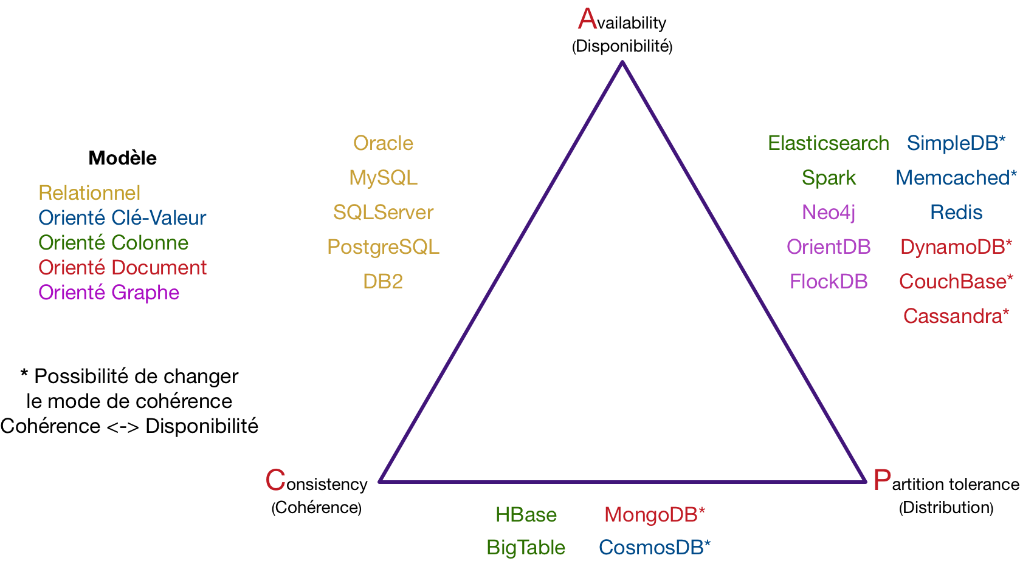
Les bases de données NoSQL
Dans toute base de données, vous ne pouvez respecter au plus que 2 propriétés parmi la cohérence, la disponibilité et la distribution.
Source: https://openclassrooms.com/fr/courses/4462426-maitrisez-les-bases-de-donnees-nosql/4462471-maitrisez-le-theoreme-de-cap

Slide 9
Les bases de données NoSQL(MongoDB)
Un enregistrement dans MongoDB est un document, qui est une structure de données composée de paires de champs et de valeurs.
Un document est encapsulé dans des accolades {...}, pouvant contenir des listes de clés/valeurs
Les documents MongoDB sont similaires aux objets JSON.
Une valeur peut être un type scalaire (entier, nombre, texte, booléen, null), des listes de valeurs [...], ou des documents imbriqués

Slide 10
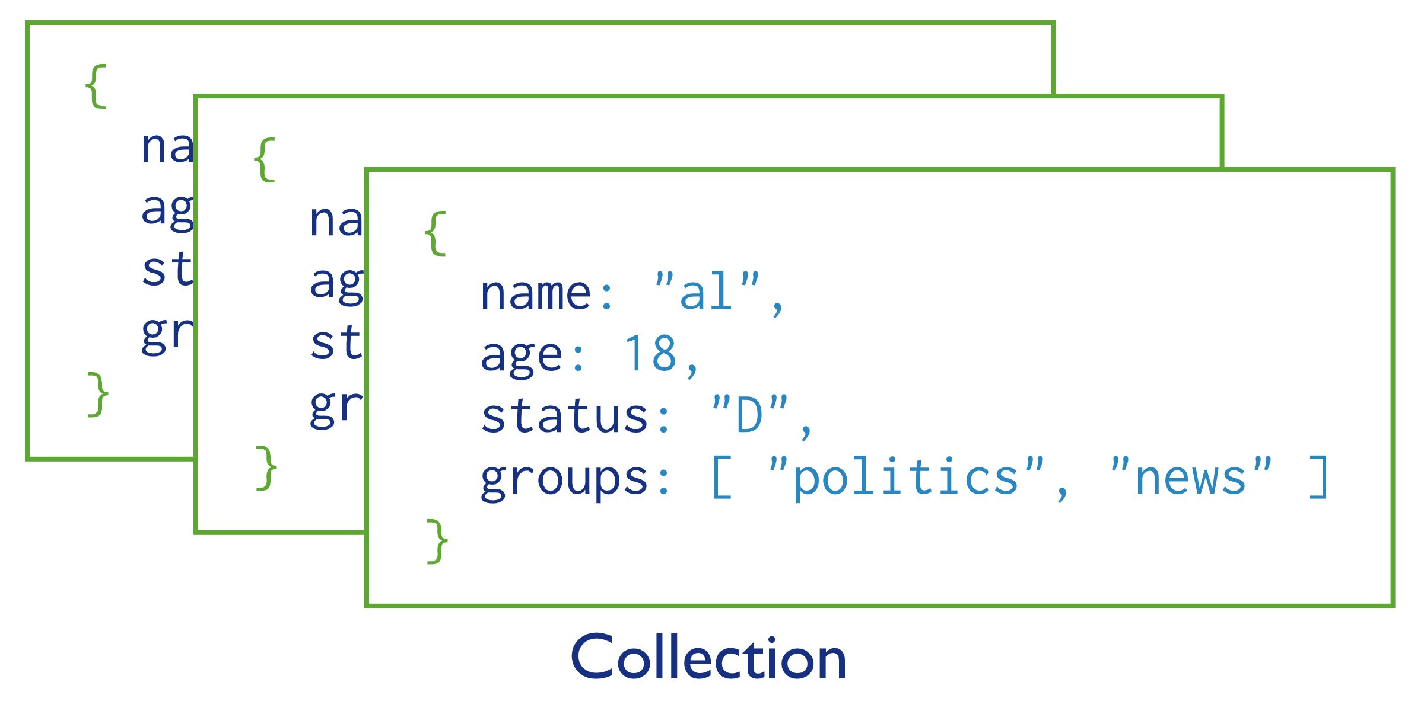
Les bases de données NoSQL (MongoDB)
Une collection est un ensemble de documents.
C’est comme une table dans une base de données relationnelle.
Les collections se trouvent dans une base de données

Slide 11
Les bases de données NoSQL (MongoDB)
Installation : télécharger le serveur MongoDB à l’adresse
https://www.mongodb.com/download-center/community
Vous devez télécharger le MSI (Microsoft System Installer). Les instructions d’installation sont ici:
https://docs.mongodb.com/manual/tutorial/install-mongodb-on-windows/
Il suffit de double cliquer sur l’exécutable et votre serveur s’installe. Cette installation inclue Mongo Compass qui est une interface graphique par laquelle vous pouvez exploiter votre serveur.
Pour exploiter votre serveur, on vous recommande de télécharger et installer Studio 3T qui offre une belle interface pour vos requêtes. (c’est juste une interface… pas de serveur)
Sinon vous pouvez passer par l’interface de commandes.

Slide 12
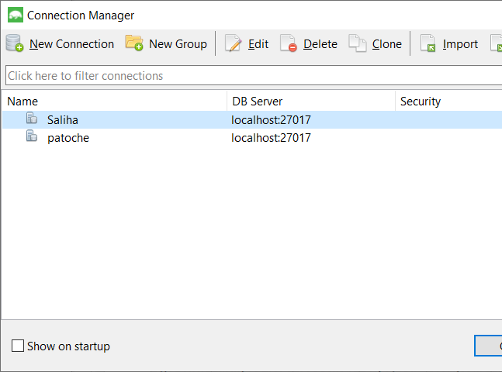
Les bases de données NoSQL (MongoDB)
Par Studio 3T, vous pouvez utiliser une connexion existante ou créer une nouvelle connexion

Slide 13
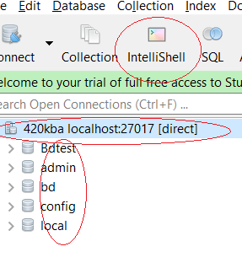
Les bases de données NoSQL (MongoDB)
Une fois connecté, vous pouvez accéder à IntelliShel
IntelliShel: vous permet d’avoir la feuille pour écrire les requêtes
On s’est connecté avec la connexion 420kba
Il y a 5 bases de données dont deux crées par l’utilisateur

Slide 14
Les bases de données NoSQL (MongoDB)
Une fois la BD ajoutée, faites USE (nomBD) use bdSimba;
la commande use nomBD permet de créer la base de données si celle-ci n’existe pas..
Une fois que la BD est créé (avec use), vous devez créer vos collections.
La commande db.createCollection("nomCollection"); permet de créer une collection
Add Database vous permet d’ajouter une base de données.

Slide 15
Les bases de données NoSQL (MongoDB)
Exemple 1:
use bdSimba; // va créer la bd bdSimba
db.createCollection("contacts"); // va créer la collection contacts dans bdSimba
db.contacts.insertOne
(
{
"nom":"Saliha",
"dep":"info"
}
);
La commande db.nomCollection.insertOne({ liste des champs du documents}) permet d’insérer un document à la fois dans la collection

Slide 16
Les bases de données NoSQL (MongoDB)
Exemple 2:
db.contacts.insertOne(
{
"nom":"Poitras",
"dep":
{"code": 420, nom:"info"},
"cours":"kba"
}
);
Remarquez que le champ dep a lui-même deux champs.

Slide 17
Les bases de données NoSQL (MongoDB)
La commande insertOne(document) permet de faire une insertion dans une collection un document à la fois. Si Aucun id n’est fourni, le système va attribuer un identificateur par défaut
La figure suivante, vous permet de voir les documents avec un id fournit par le système lorsqu’il y en a pas.

Slide 18
Les bases de données NoSQL (MongoDB)
db.Programme.insertOne(
{"_id":21, "numad": 11, "nom":"Ruby" , "prenom":"Robin"});
Va faire une insertion avec 21 comme identifiant pour Ruby.
insertMany([ document1, document2, ..] permet de faire plusieurs insertion à la fois.
db.Programmes.insertMany([
{ "_id":1, "numad": "11000", "nom" :"Patoche" ,"prenom":"Alain"},
{ "_id":2, "numad": "1200", "nom": "Patoche" ,"prenom":"Voila"},
{ "_id":3, "numad": "1300", "nom":"Lechat" ,"prenom":"Simba"}]
)

Slide 19
Les bases de données NoSQL (MongoDB)
db.Programmes.insertMany([
{ "_id":4 ,"numad": "2000", "nom":"Gable" ,"prenom":"Alain",
"programme": {"code":420,"nomprog":"info"}
},
{ "_id":5 ,"numad": "2000", "nom":"Leroy" ,"prenom": "Yanick",
"programme": {"code":410,"nomprog":« soins"}
},
])
Les deux documents ont des documents imbriqués

Slide 20
Les bases de données NoSQL (MongoDB)
La commande find() , sélectionne un ou des documents dans la collection et retourne le résultat dans un curseur. Si aucun argument n’est fourni, la méthode retourne TOUS les documents.
Exemple1
db.Programmes.find({"nom":"Patoche"}); va retourner tous les étudiants dont le nom est Patcohe.
db.Programmes.find({"nom":"Patoche", "prenom":"Alain"}); va retourner les noms des étudiants dont le nom est Patoche et le prenom Alain.
db.Programme.find({"nom":"Patoche"},{nom:1,prenom:1}); seuls les noms et les prénoms seront affichés
db.Programmes.find( { "etudiant.nom": "Yanick"} ); on cherche dans un document imbriqué
Le document Programmes, contient le document Etudiant

Slide 21
Les bases de données NoSQL (MongoDB)
Opérateurs de comparaison:
$gt: retourne les document dont la valeur est plus grande que la valeur passée. Il y a aussi $gte pour supérieur ou égale
Syntaxe: {field: {$gt: value} }
Exemple: db.employes.find({"Salaire": {$gt:45000}});
$lt, pour plus petit. Il y a aussi :$lte
$eq: pour l’égalité. Il y a aussi le $ne
$in (semblable au IN du SELECT, sauf que els valeurs sont fournies entre [])
Syntaxe: { field: { $in: [<value1>, <value2>, ... <valueN> ] } }
Exemple: db.employes.find( {"Salaire": {$in:[45000,50000,35000]}}).
Il y a aussi $nin pour not in

Slide 22
Les bases de données NoSQL (MongoDB)
La commande update(). Elle permet de mettre à jour des informations contenues dans un document.
Syntaxe: db.collection.update(query, update, options)
query , indique le document à mettre à jour.
update, le document de mise à jour
option indique les options de mise à jour (si le document à mettre à jour n’existe pas, faut-il l’insérer ? ).
$inc: permet de faire une incrémentation d’un champ par une valeur: Utile pour les UPDATE.
Syntaxe: $inc: { <field1>: <amount1>, <field2>: <amount2>, ... } }

Slide 23
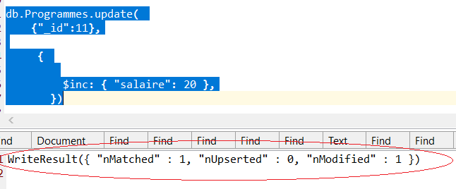
Les bases de données NoSQL (MongoDB)
Exemple: db.employes.update (
{"_id":11},
{
$inc: {"Salaire": 20}
}
);
Comme id=11, a été trouvé alors le nombre d’insertions est égale à 0 alors que le nombre de mise à jour est 1

Slide 24
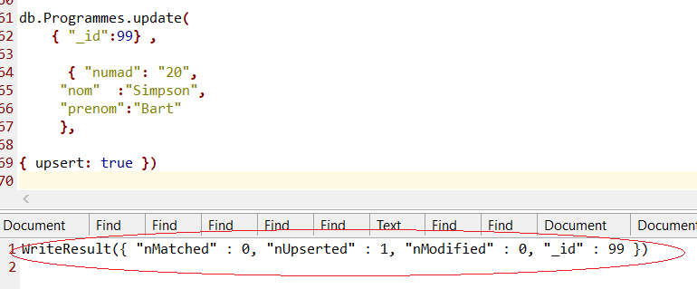
Les bases de données NoSQL (MongoDB)
Comme id=99, n’a pas été trouvé et l’option upsert est à true alors le nombre d’insertions est égale à 1 alors que le nombre de mise à jour est 0

Slide 25
Les bases de données NoSQL (MongoDB)
La commande remove() permet de supprimer un ou plusieurs documents selon le critère fournis
Exemple :Suppression
db.Programmes.remove({"_id":99});
db.Programmes.remove({"nom":"Ruba"});
La commande count() permet de compter le nombre de documents à l’intérieur d’une collection.
db.Programmes.count();
db.Programmes.count({"nom":"Patoche"});

Slide 26
Les bases de données NoSQL (MongoDB)
C# et MongoDB
Dans la console du gestionnaire des Packages, tapez la commande suivante:
Install-Package MongoDB.Driver -Version 2.9.3
Puis…….
using MongoDB.Driver;
using MongoDB.Bson;
La chaine de conenxion est de la forme: "mongodb://localhost:27017“:
private const string connectionString = "mongodb://localhost:27017";

Slide 27
Les bases de données NoSQL (MongoDB)
Une fois connecté au serveur, il faudra indiquer quelle base de données utilisée. Puis quelle collection de la base de données. Voici les étapes:
MongoClient mong = new MongoClient(connectionString);
IMongoDatabase db = mong.GetDatabase("bdSimba");
IMongoCollection<BsonDocument> colectionDoc = db.GetCollection<BsonDocument>("Programme");
À partir de maintenant, on peut insérer, rechercher, modifier et supprimer:
Pour rechercher, il faudra définir un critère de recherche. Ce critère est vide lorsqu’aucun critère n’est défini.

Slide 28
Les bases de données NoSQL (MongoDB)
Exemple 1: Afficher tout (aucun critère)
var critere = Builders<BsonDocument>.Filter.Empty;
var resultat = colectionDoc.Find(critere).ToList();
foreach (var doc in resultat)
{
Console.WriteLine(doc);
Console.Read();
}

Slide 29
Les bases de données NoSQL (MongoDB)
Exemple 2:
var filter2 = Builders<BsonDocument>.Filter.Eq("nom", "Lechat");
var resultat2 = colectionDoc.Find(filter2).ToList();
foreach (var doc2 in resultat2)
{
Console.WriteLine(doc2);
Console.Read();
}

Slide 30
Les bases de données NoSQL (MongoDB)
Insertion:
var documnt = new BsonDocument
{
{ "_id","111"},
{ "numad","123"},
{ "nom","Poitras"},
{ "prenom","Alain"}
};
colectionDoc.InsertOne(documnt);

Slide 31
Les bases de données NoSQL (MongoDB)
Mise à jour: Update();
Permet de mettre à jour un document (ou plusieurs) selon le critère fourni.
{
var filter3 = Builders<BsonDocument>.Filter.Eq("_id", 6);
var update = Builders<BsonDocument>.Update.Set("nom","Patoche");
colectionDoc.UpdateOne(filter3, update);
}

Slide 32
Les bases de données NoSQL (MongoDB)
Mise à jour: Update();
{
var filter3 = Builders<BsonDocument>.Filter.Eq("nom", "Poitras");
var update = Builders<BsonDocument>.Update.Set("nom","Poupon");
//colectionDoc.UpdateOne(filter3, update);
colectionDoc.UpdateMany(filter3, update);
}
UpdateOne(): même s’il y a plusieurs documents retournés par le résultat de la recherche, seul le premier sera mis à jour.
UpdateMany(), tous les documents correspondant à la recherche seront mis à jour.

Slide 33
Les bases de données NoSQL (MongoDB)
Suppression d’un document: DeleteOne() ou DeleteMany();
{
var filter4 = Builders<BsonDocument>.Filter.Eq("_id", "103");
colectionDoc.DeleteOne(filter4);
}

